Slide 1
KỸ THUẬT TRUYỀN SỐ LIỆU
(DATA COMMUNICATION TECHNOLOGY)

Slide 2
Nội dung môn học
Chương 1: Các khái niệm cơ bản
Chương 2: Mô hình OSI
Chương 3: Tín hiệu
Chương 4: Mã hóa và điều chế
Chương 5: Truyền dữ liệu số
Chương 6: Môi trường truyền dẫn
Chương 7: Ghép kênh
Chương 8: Điều khiển kết nối và phát hiện sửa lỗi
Chương 9: Giao thức kết nối dữ liệu
Chương 10: Mạng cục bộ

Slide 3
Chương 7
GHÉP KÊNH
(MULTIPLEXING)

Slide 4
Nội dung chương 7
Khái niệm và phân loại
Ghép kênh phân chia theo tần số
Ghép kênh phân chia theo bước sóng
Ghép kênh phân chia theo thời gian
Ứng dụng ghép kênh

Slide 5
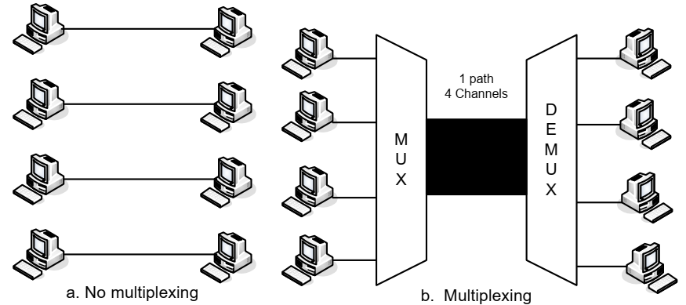
7.1 Khái niệm và phân loại
• Khái niệm: Ghép kênh là tập các kỹ thuật cho phép truyền đồng thời nhiều tín hiệu trên một đường kết nối dữ liệu.

Slide 6
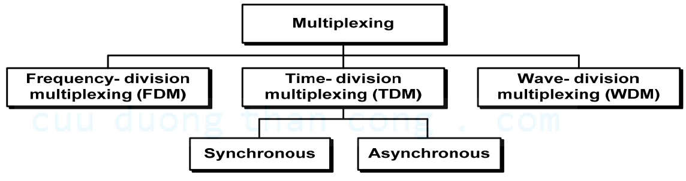
7.1 Khái niệm và phân loại
Phân loại: Có 3 kỹ thuật ghép kênh cơ bản
FDM, TDM (TDM đồng bộ (còn được gọi là TDM), TDM không đồng bộ, còn gọi là TDM thống kê hoặc tập trung (concentrator)), WDM

Slide 7
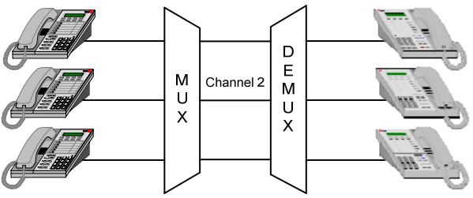
7.2 Ghép kênh phân chia theo tần số
Khái niệm: Ghép kênh FDM là kỹ thuật tương tự được dùng khi băng thông của đường truyền lớn hơn băng thông tổ hợp của các tín hiệu cần truyền

Slide 8
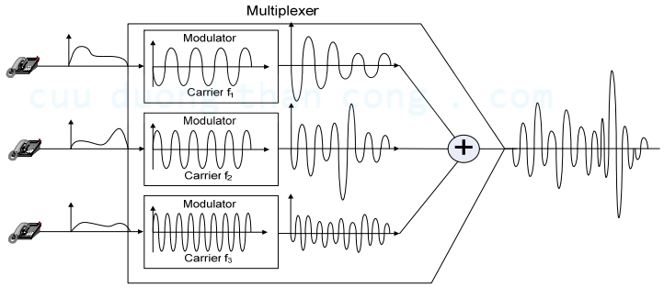
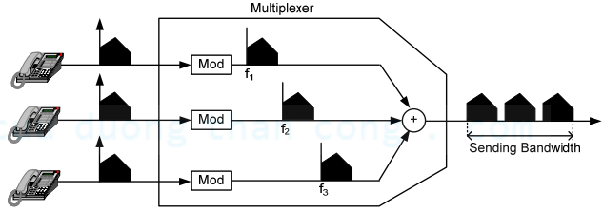
Quá trình ghép kênh (FDM)
Trong FDM, các tín hiệu được điều chế với các tần số sóng mang riêng (f₁, f₂ và f₃) dùng điều chế AM hay FM. Tín hiệu hỗn hợp có khỗ sóng gấp ba lần tần số mỗi kênh cộng với các dãi phân cách bảo vệ (guard band).

Slide 9
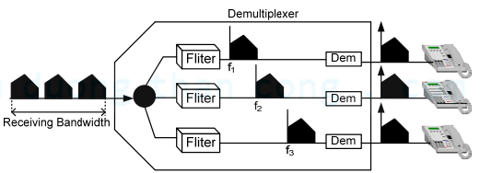
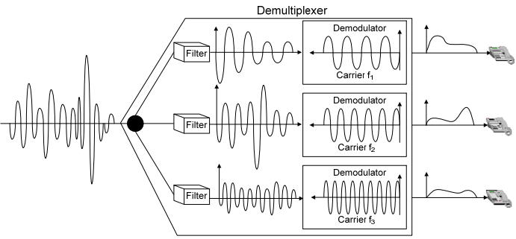
Quá trình phân kênh (FDM)
Bộ phân kênh là các bộ lọc nhằm tách các tín hiệu ghép kênh thành các kênh phân biệt. Các tín hiệu này tiếp tục được giải điều chế và được đưa xuống thiết bị thu tương ứng

Slide 10
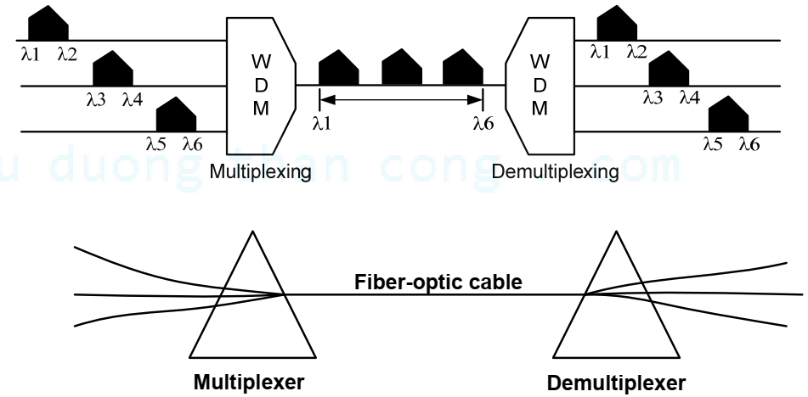
7.3 Ghép kênh phân chia theo bước sóng
Ghép kênh WDM về ý niệm là tương tự như FDM (trừ tín hiệu là ánh sáng và môi trường là cáp quang). Điều tương tự ở đây là hai phương pháp đều dùng các tần số khác nhau cho các tín hiệu khác nhau.

Slide 11
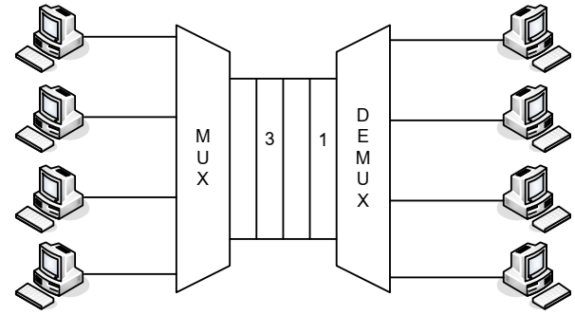
7.4 Ghép kênh phân chia theo thời gian
Khái niệm: Ghép kênh phân chia theo thời gian là quá trình số được dùng khi môi trường truyền có tốc độ dữ liệu lớn hơn yêu cầu của thiết bị thu và phát
TDM có hai dạng: TDM đồng bộ và TDM không đồng bộ
TDM đồng bộ (còn được gọi là TDM)
TDM không đồng bộ, còn gọi là TDM thống kê hoặc tập trung
(concentrator)

Slide 12
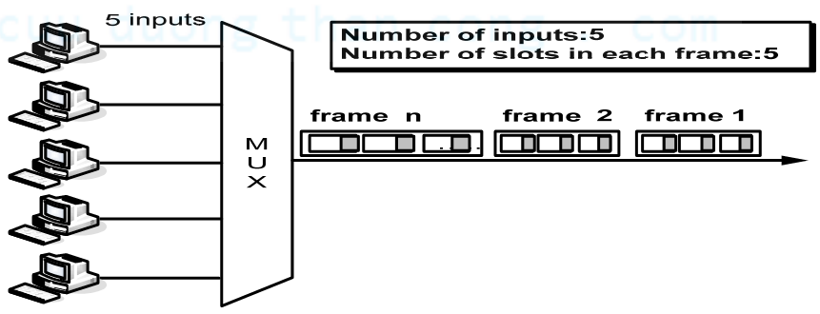
TDM đồng bộ
Phân chia các khe (slot) cho từng ngõ vào với thời gian bằng nhau.
Ngõ vào nào không có dữ liệu truyền thì khe đó bỏ trống.
Số khe thời gian bằng số ngõ vào
Chiều dài của khung bằng số ngõ vào
Các ngõ vào có cùng tốc độ bit

Slide 13
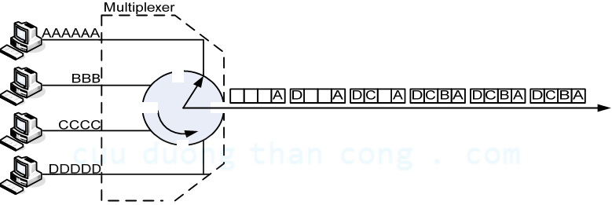
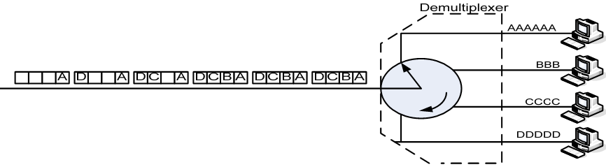
TDM đồng bộ
Frame (Khung)
Chuyển vị (Interleaving)

Slide 14
TDM đồng bộ
Tốc độ bit của dữ liệu sau khi ghép kênh TDM: R_{TDM}
R_{TDM} = n x R_{bi}
R_{bi}: Tốc độ của dữ liệu ngõ vào
n: số ngõ vào.
R_{Frame} = R_{bi}/m; m: số bit chứa trong 1 khe

Slide 15
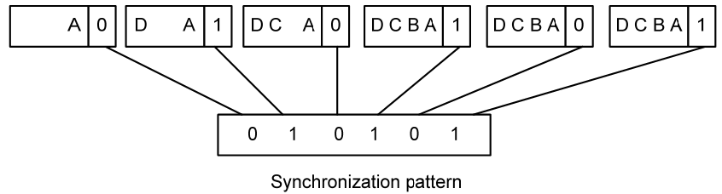
TDM đồng bộ
Ghép kênh TDM có các bit đồng bộ (Các bit tạo khung -framing bits):
Tốc độ bit của dữ liệu sau khi ghép kênh TDM: R_{TDM}
R_{TDM(có từ đồngbộ)} = n x R_{bi} + R_{Frame}
R_{bi}: Tốc độ của dữ liệu ngõ vào, n: số ngõ vào.
R_{Frame} = R_{bi}/m; m: số bit chứa trong 1 khe

Slide 16
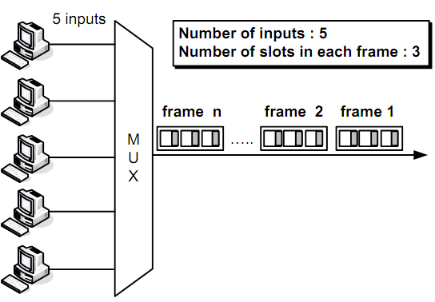
TDM không đồng bộ
Phân chia các khe (slot) của từng tín hiệu với thời gian bằng nhau
Số khe thời gian nhỏ hơn số ngõ vào
Không có khe trống

Slide 17
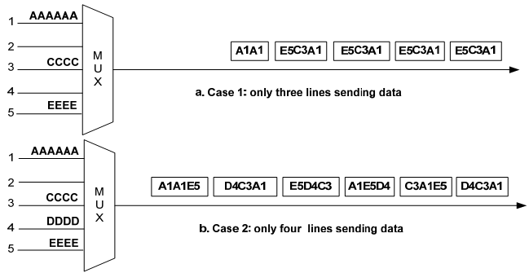
TDM không đồng bộ
Hình bên dưới minh họa một hệ thống với 5 máy tính chia xẻ đường truyền dùng TDM không đồng bộ. Trong thí dụ này , kích thước của frame là ba slot.

Slide 18
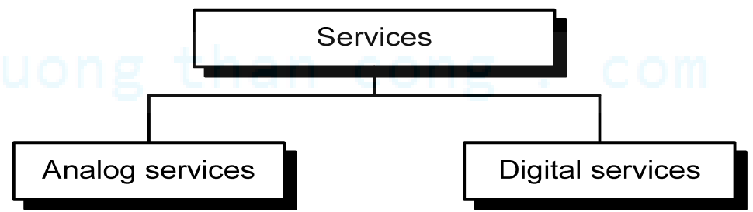
7.5 Ứng dụng của ghép kênh
Ghép kênh luôn là công cụ chủ yếu trong công nghiệp điện thoại, trong đó đã ứng dụng cả FDM và TDM.

Slide 19
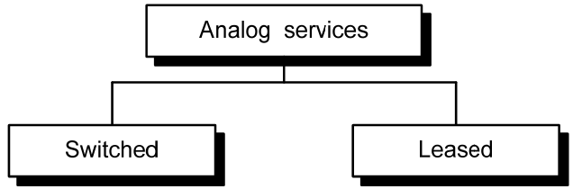
Dịch vụ Analog
Có hai dịch vụ cho thuê bao là: dịch vụ chuyển mạch (switched services) và dịch vụ thuê (leased services)

Slide 20
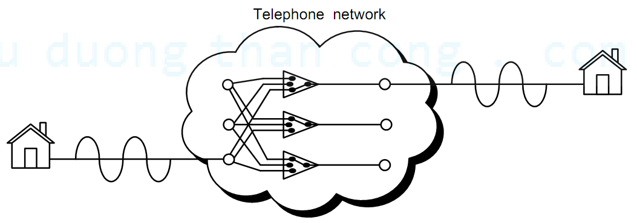
Dịch vụ Analog
Dịch vụ chuyển mạch analog (analog switched service)

Slide 21
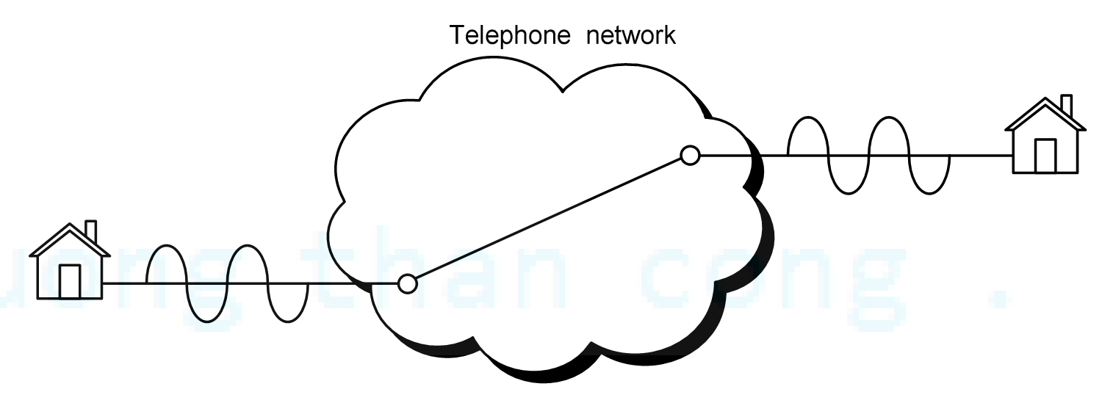
Dịch vụ Analog
Dịch vụ thuê kênh analog (analog leased service)

Slide 22
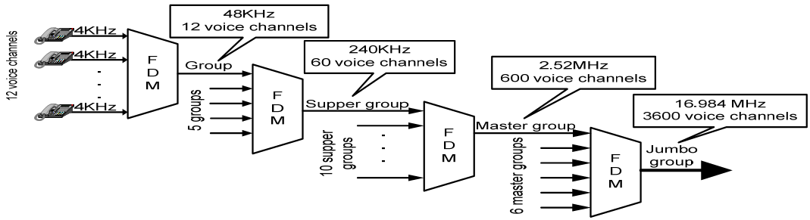
Dịch vụ Analog
Phân cấp mạng analog (analog hierarchy)

Slide 23
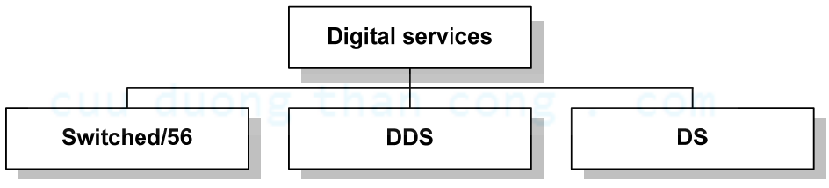
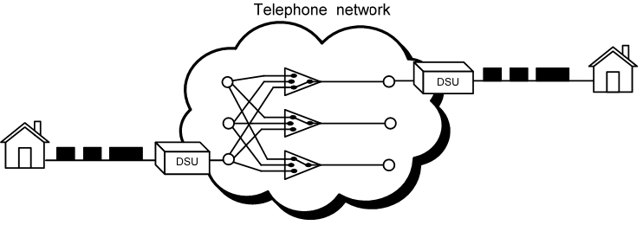
Dịch vụ Digital
Switched/56

Slide 24
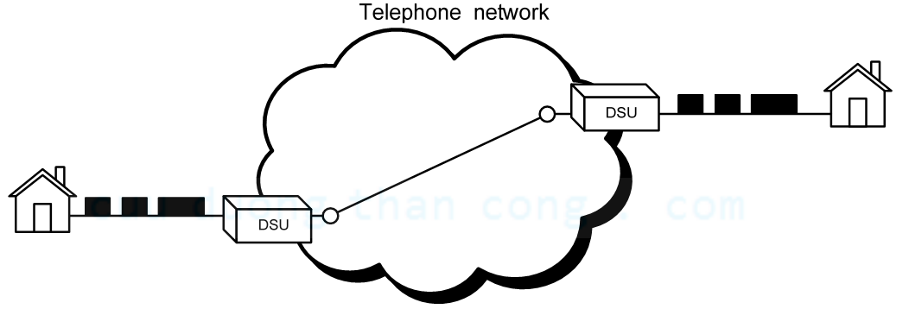
Dịch vụ Digital
Dịch vụ dữ liệu số (DDS: Digital Data Service): là dạng khác của đường thuê bao analog; tức là đường thuê dạng số với tốc độ truyền tối đa là 64 Kbps.

Slide 25
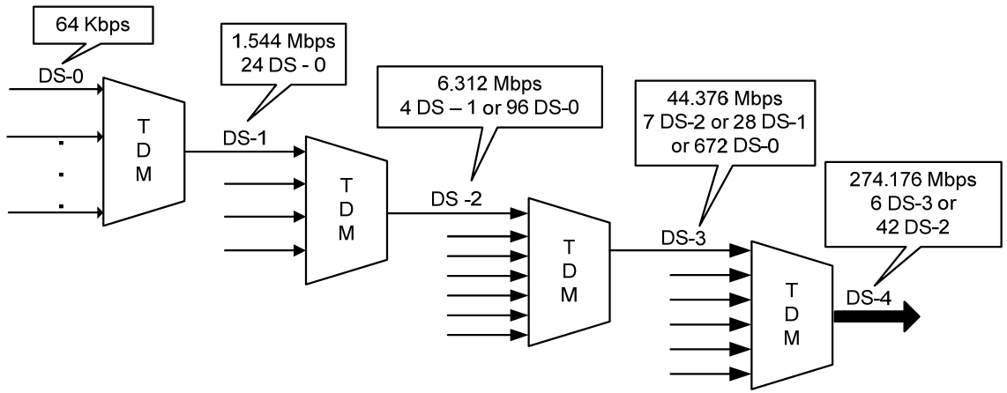
Dịch vụ Digital
Dịch vụ tín hiệu số (DS: Digital Signal service)

Slide 26
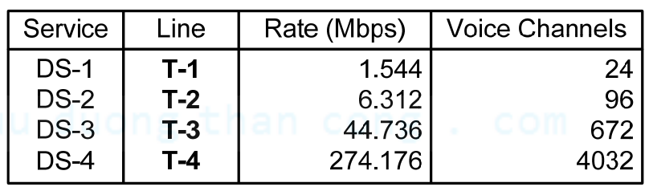
Dịch vụ Digital
T-lines: DS-0, DS-1 và tiếp tục là tên các dịch vụ. Để thiết lập các dịch vụ này, các công ty điện thoại dùng dây T (T-1 hay T-4). Các đường dây này thích hợp một cách chính xác với tốc độ dữ liệu của dịch vụ từ DS-1 đến DS-4.

Slide 27
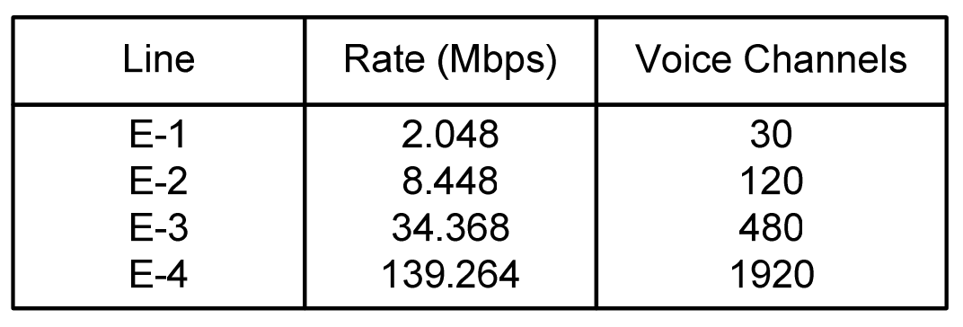
Dịch vụ Digital
E-Lines: các dạng T line dùng tại châu Âu thì gọi là E line. Về nguyên tắc, hai hệ thống này tương tự nhau, nhưng dung lượng khác nhau.

Slide 28
Các dịch vụ ghép kênh khác
Ta đã khảo sát phương pháp ghép kênh trong môi trường cáp, nhưng ghép kênh còn có thể dùng đươc trong cả môi trường trái đất lẫn vệ tinh
Ngày nay các nhà cung cấp dịch vụ điện thoại đã đưa ra một dịch vụ rất mạnh, như ISDN, SONET, và ATM đều phụ thuộc vào phương pháp ghép kênh.

Slide 29
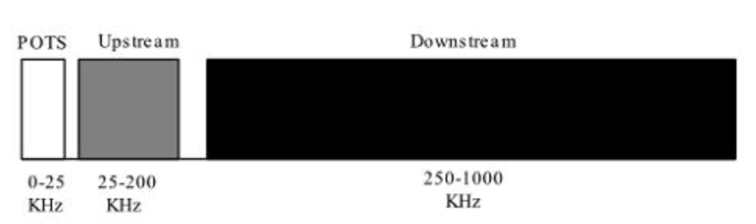
7.6 Dường dây thuê bao số
Đường dây thuê bao số (DSL: Digital Subscriber Line) là một công nghệ được dùng trong các mạng điện thoại hiện đại như mạch vòng (local loop) điện thoại, cho phép thực hiện việc truyền với tốc độ cao dữ liệu, voice, video, và đa phương tiện (multimedia).
DSL là một họ các công nghệ: trong số đó là: ADSL, RADSL, HDSL, VDSL và SDSL

